Slide 1

많은 서류의 내용을 정리하는 직장인들을 위한 객체인식과 OCR을 통해
제공받은 키워드로 서류의 중요 자료를 정리하는 서비스
화면설계서
팀 명 : 키득키득
팀원 : 고경훈 / 김가윤 / 김청래 / 장건 / 조호현 / 하영진
2022. 12. 06.

Slide 2
서비스 흐름도
키득키득 오픈
로그
로그기록
파일 업로드
사원관리
파일 여부
No
목록 선택
전송 파일 선택
파일 재선택
자료 확인
Yes
YOLO5
테이블 추출
(이미지 생성)
OCR
DF 추출
키워드 선택
결과도출
CSV 파일저장

Slide 3
메뉴 구성
키득키득
메인화면
내용추출
파일 입력
키워드 선택
CSV 파일 저장
로그기록
목록 확인
자료확인
사원관리

Slide 4
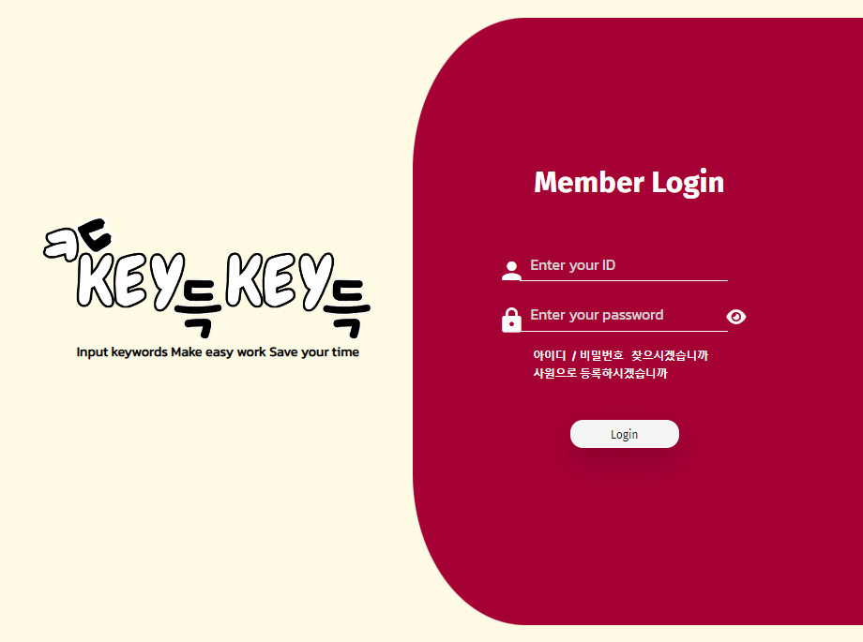
과제명
종이 서류 내용을 스캔으로 인식하여 디지털화
화면이름
로그인
1
화면코드
Login_01
2
3
작성자
4
김가윤
5
유의사항
화면설명
① 아이디 입력
② 비밀번호입력
③ 아이디 / 비밀번호 찾기로 이동
④ 가입 페이지로 이동
⑤ 로그인 버튼 – 메인 Home으로 이동

Slide 5
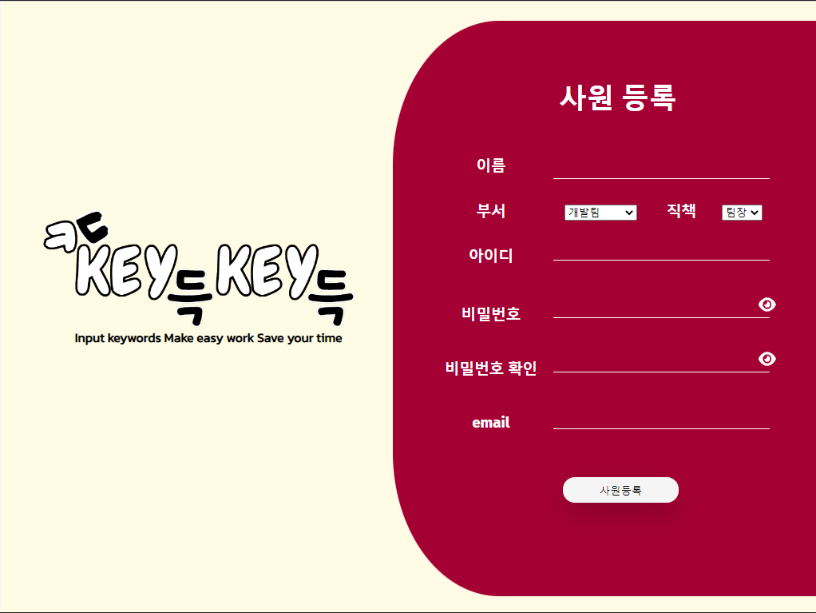
과제명
종이 서류 내용을 스캔으로 인식하여 디지털화
화면이름
1
사원등록
2
3
화면코드
SignUP_01
4
작성자
5
김가윤
6
유의사항
7
화면설명
① 이름 입력
② 부서 / 직책 입력
③ 아이디 입력
④ 비밀번호 입력
⑤ 비밀번호 확인
⑥ 이메일 입력
⑦ 사원등록 – 로그인 페이지로 이동

Slide 6
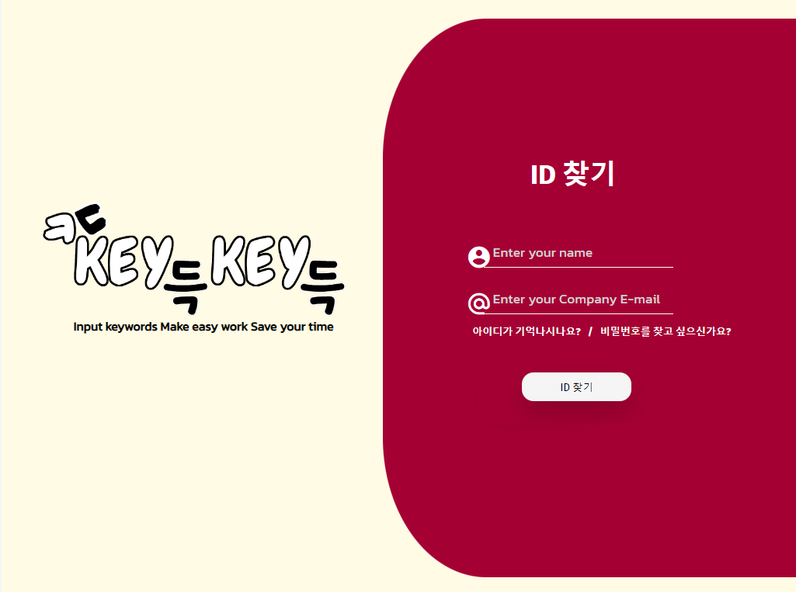
과제명
종이 서류 내용을 스캔으로 인식하여 디지털화
화면이름
ID 찾기
1
화면코드
SearchID_01
2
3
4
작성자
김가윤
유의사항
화면설명
① 이름 입력
② 이메일 입력
③ 로그인 페이지로 이동
④ 비밀번호 찾기 페이지로 이동

Slide 7
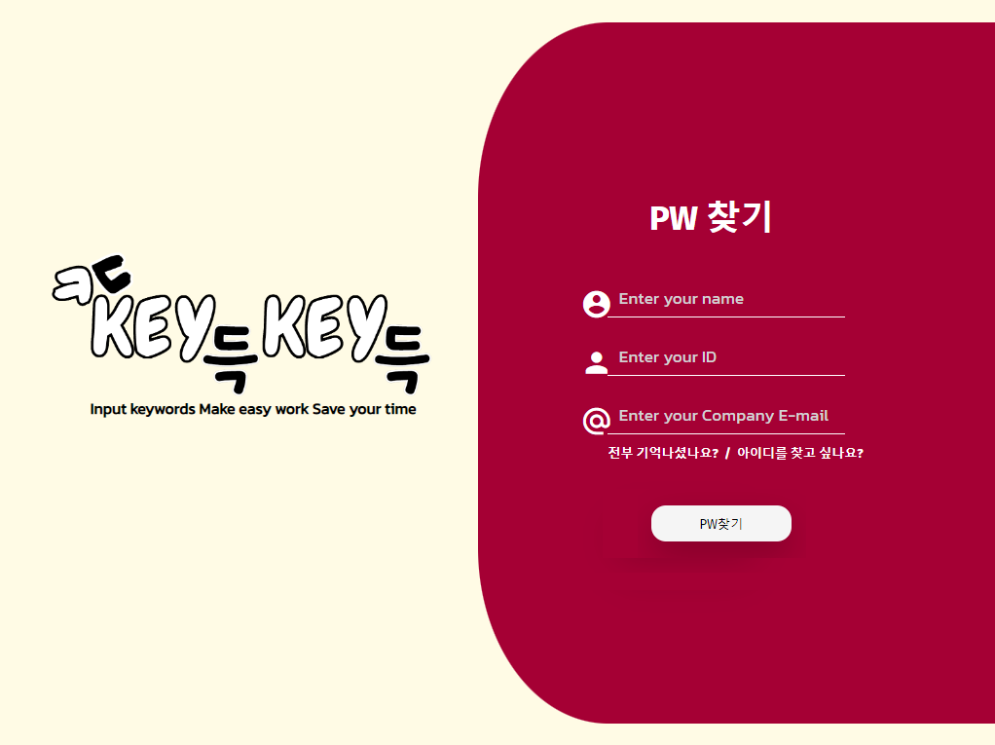
과제명
종이 서류 내용을 스캔으로 인식하여 디지털화
화면이름
PW 찾기
1
화면코드
2
SearchPW_01
3
작성자
4
5
김가윤
6
유의사항
화면설명
① 이름 입력
② 아이디 입력
③ 이메일 입력
④ 로그인 페이지로 이동
⑤ ID 찾기 페이지로 이동
⑥ PW변경 페이지로 이동

Slide 8
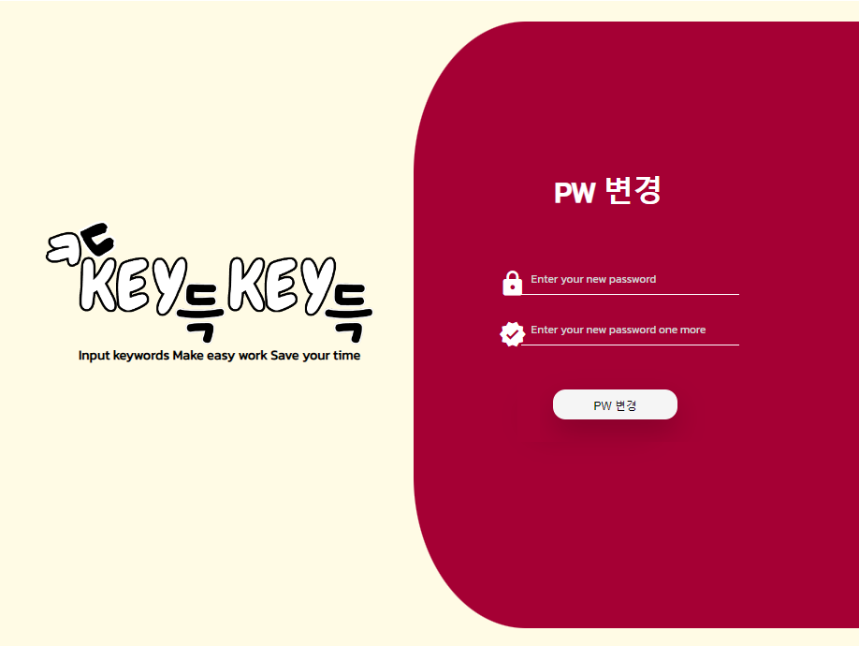
과제명
종이 서류 내용을 스캔으로 인식하여 디지털화
화면이름
PW 변경
1
화면코드
2
newPW_01
작성자
3
김가윤
유의사항
화면설명
① 새로운 비밀번호 입력
② 새로운 비밀번호 확인
③ 로그인 페이지로 이동

Slide 9
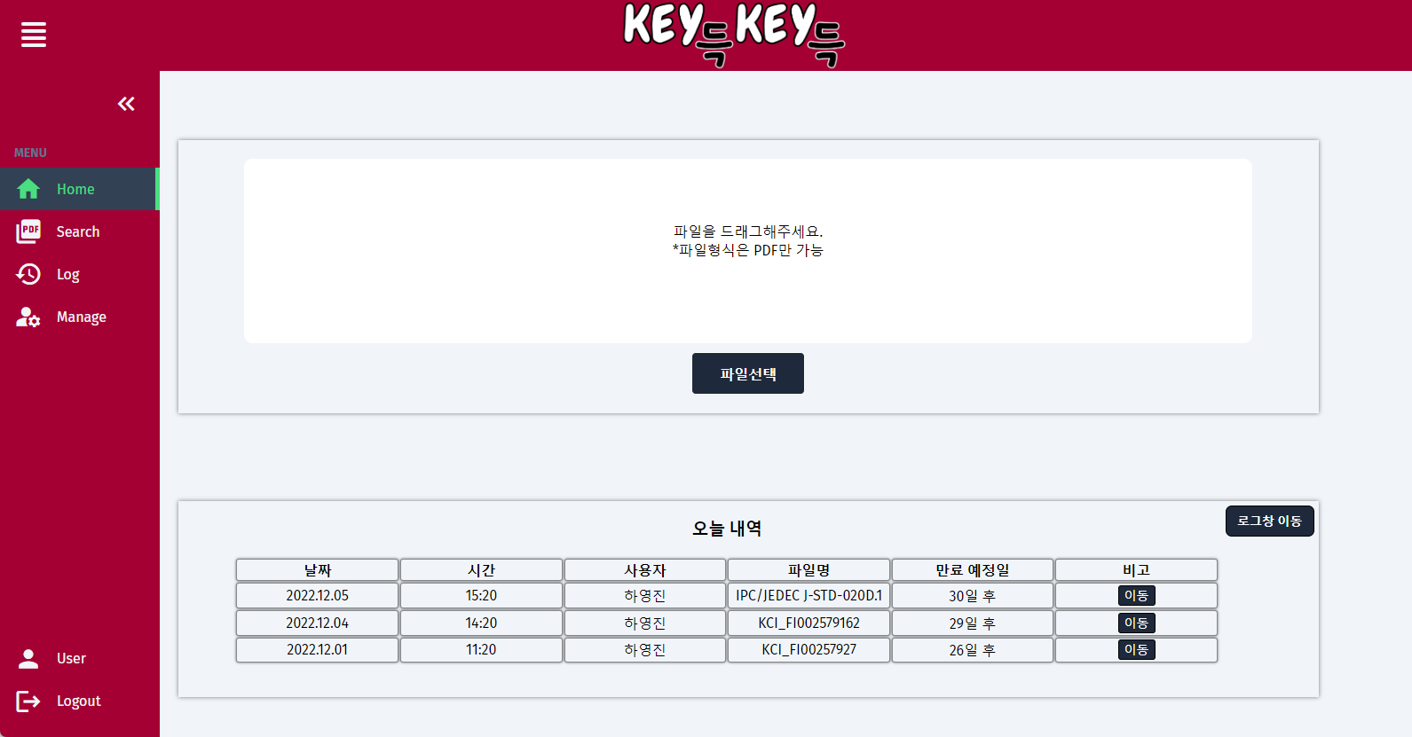


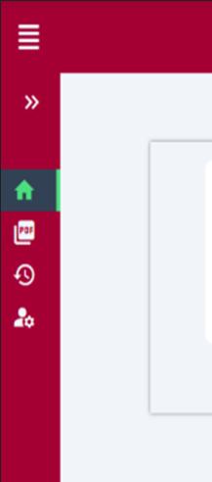
과제명
1
종이 서류 내용을 스캔으로 인식하여 디지털화
2
화면이름
3
Menu
4
5
화면코드
6
Menu_01
작성자
김가윤
유의사항
7
8
화면설명
① 헤더
② 사이드 바(메뉴 바)
③ Home 이동
④ 검색페이지
– 입력한 파일에서의 키워드 입력, 출력값 도출
로그 페이지 – 열어본 파일 기록(최대 30일)
관리 페이지 – 관리자만 보이는 페이지
User
로그아웃 – 로그인 페이지로 이동

Slide 10
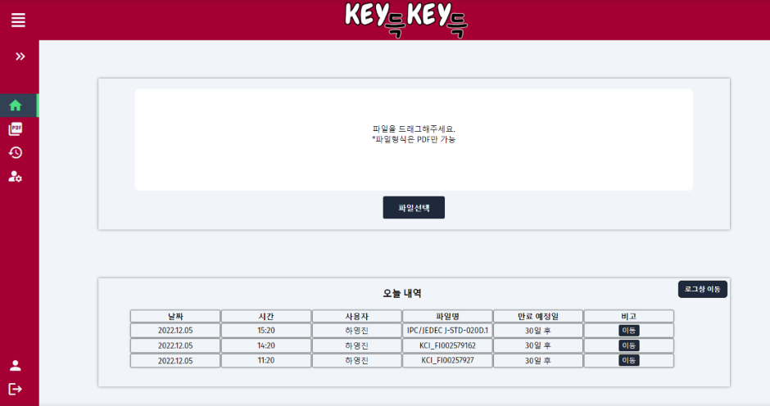
과제명
종이 서류 내용을 스캔으로 인식하여 디지털화
1
화면이름
Home
2
화면코드
Home_01
3
작성자
김가윤
4
5
유의사항
화면설명
① 기본 홈 화면 – 파일입력창 + 히스토리
② drag&drop 파일입력
③ 파일입력
④ 히스토리 – 당일 열어본 파일 내역
⑤ 로그창 이동 – 약 30일간 열어본 문서 확인

Slide 11
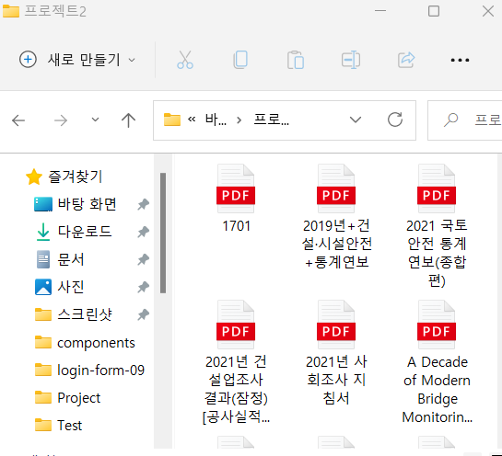
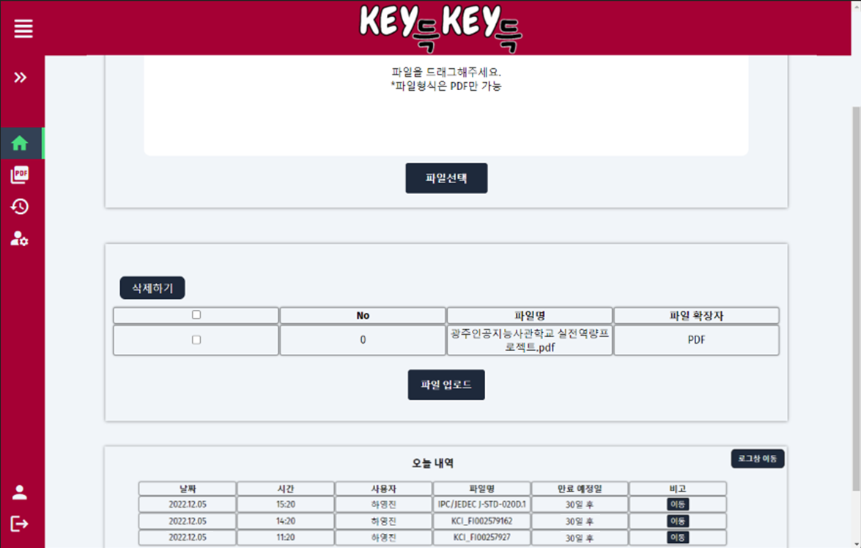


과제명
종이 서류 내용을 스캔으로 인식하여 디지털화
1
화면이름
Home
화면코드
2
Home_02
3
작성자
김가윤
4
유의사항
5
화면설명
① 파일 입력
② 입력한 파일 확인
③ 잘못 입력시 삭제하기
④ 입력된 파일 확인 후 프로그램에 파일 업로드
- 결과창(키워드 검색 페이지)으로 이동
⑤ 히스토리 – 당일 열어본 파일 내역

Slide 12
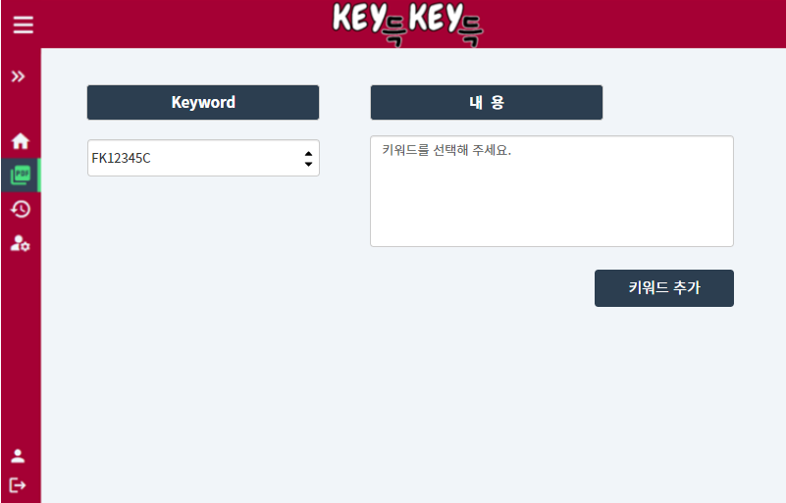
과제명
종이 서류 내용을 스캔으로 인식하여 디지털화
1
2
화면이름
키워드 검색 페이지
화면코드
KeySearching _01
3
작성자
김가윤
유의사항
화면설명
① 키워드 – 입력한 문서에 대해 추출된 키워드
② 키워드에 대한 내용 추출
③ 키워드 추가 버튼

Slide 13
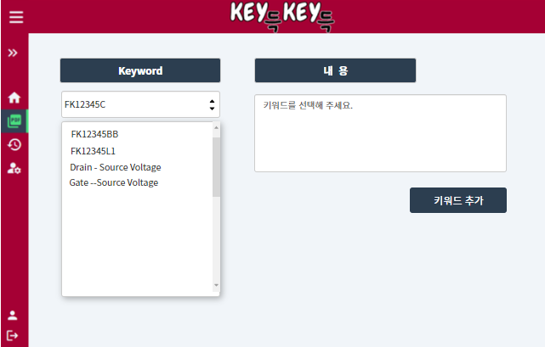
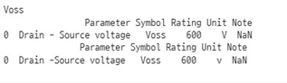

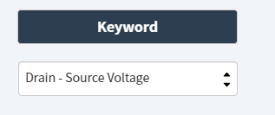
과제명
종이 서류 내용을 스캔으로 인식하여 디지털화
화면이름
키워드 검색 페이지
화면코드
2
KeySearching _02
3
작성자
김가윤
1
유의사항
화면설명
① 추출된 키워드 중 필요한 키워드 선택
② 키워드에 대한 내용 추출
③ 키워드 추가 버튼

Slide 14
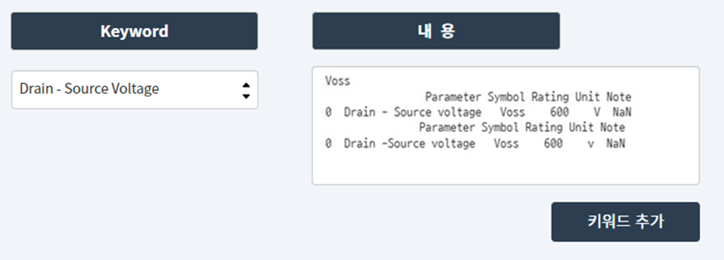

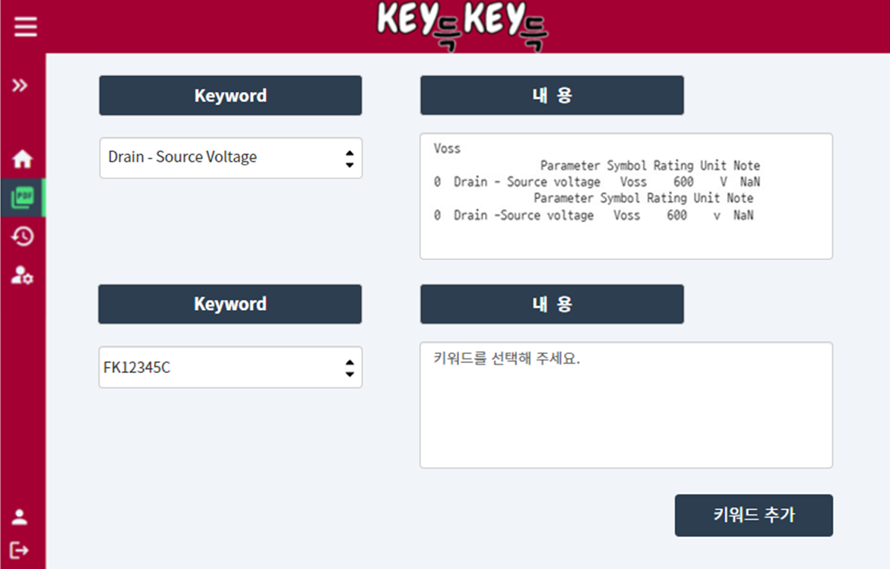
과제명
종이 서류 내용을 스캔으로 인식하여 디지털화
1
화면이름
키워드 검색 페이지
화면코드
KeySearching _03
작성자
김가윤
유의사항
화면설명
① 키워드 추가 버튼 클릭

Slide 15
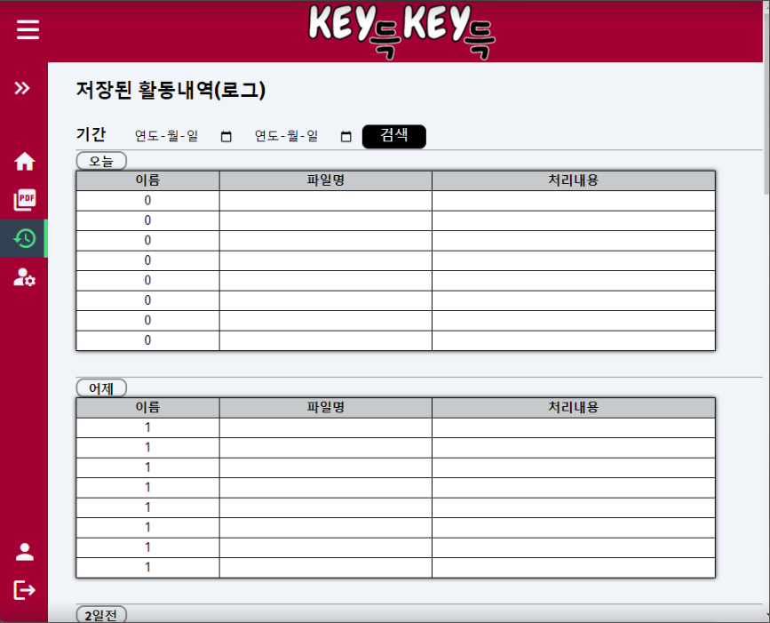
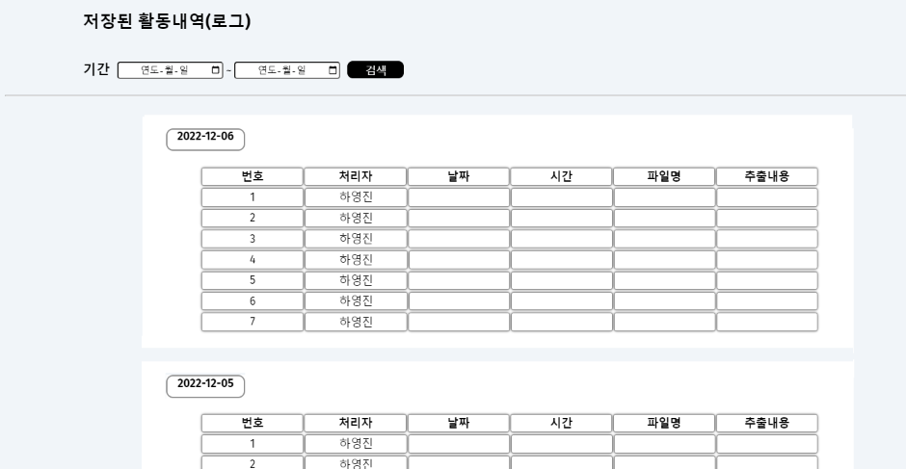
과제명
종이 서류 내용을 스캔으로 인식하여 디지털화
2
화면이름
로그페이지
1
화면코드
Log_01
작성자
김가윤
유의사항
화면설명
① 로그페이지- 기본 7일간의 로그 기록 조회
② 기간 설정 검색 – 최대 30일까지 기록 조회 가능

Slide 16
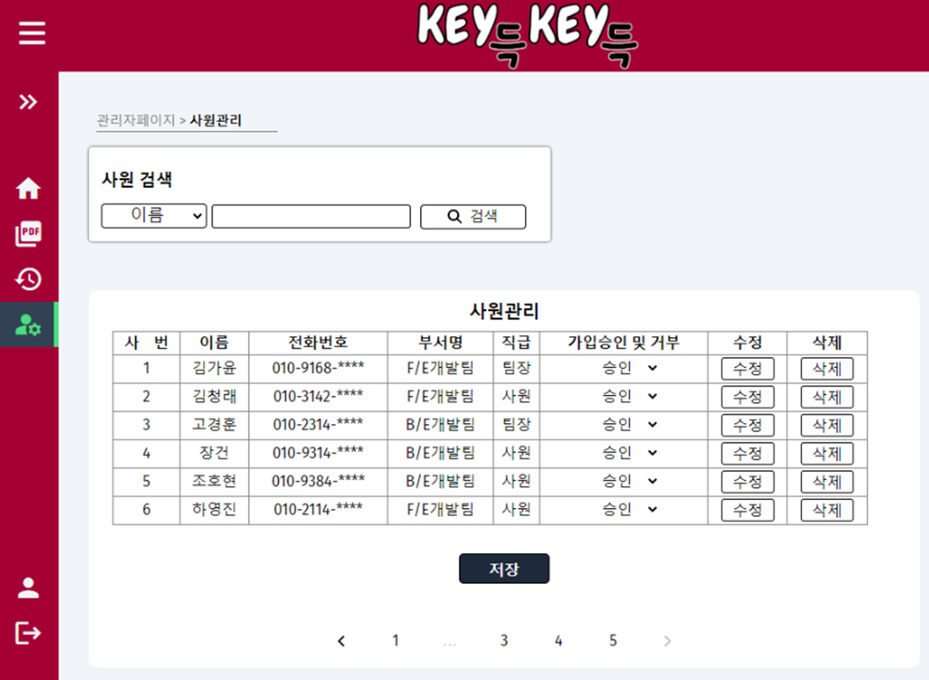
과제명
종이 서류 내용을 스캔으로 인식하여 디지털화
1
화면이름
관리자 페이지
2
화면코드
Manage_01
작성자
김가윤
유의사항
화면설명
① 사원 검색
② 사원 관리 – 프로그램 가입 승인

Slide 17
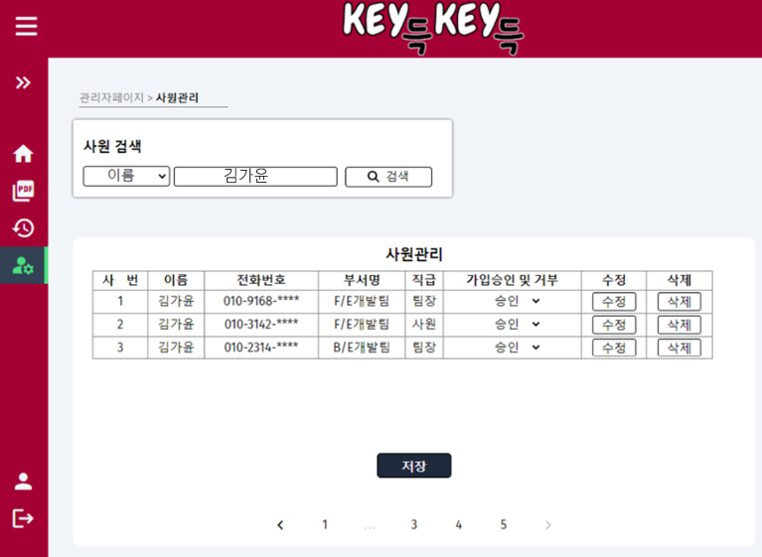

과제명
종이 서류 내용을 스캔으로 인식하여 디지털화
화면이름
관리자 페이지
1
화면코드
2
Manage_02
작성자
김가윤
유의사항
화면설명
① 특정사원 검색
② 동명이인 출력

